Slide 1

Ιστορία Οικονομικών Θεωριών
Ενότητα 9: Η εδραίωση της νεοκλασικής οικονομικής θεωρίας
Νίκος Θεοχαράκης
Σχολή Οικονομικών και Πολιτικών Επιστημών
Τμήμα Οικονομικών Επιστημών

Slide 2
Σκοπός μαθήματος
Να καταδείξει την εδραίωση της νεοκλασικής οικονομικής θεωρίας στην Ευρώπη και στην Αμερική στις πρώτες δεκαετίας μετά την οριακή επανάσταση
Να δείξει τις ειδικές μορφές με τις οποίες αναπτύχθηκε η νεοκλασική θεωρία σε διαφορετικές χώρες ιδιαίτερα δε
στο Ηνωμένο Βασίλειο, στις ΗΠΑ, στην Ιταλία, στη Σουηδία και στην Αυστρία

Slide 3
Περιεχόμενα ενότητας
Ηνωμένο Βασίλειο
  Marshall * Edgeworth *Wicksteed * Pigou
ΗΠΑ
  Clark * Fisher
Ιταλία
  Pantaleoni * Barone * Pareto
Σουηδία
  Wicksell * Cassel
Αυστρία
  Wieser * Böhm-Bawerk

Slide 4
Belle époque

Slide 5
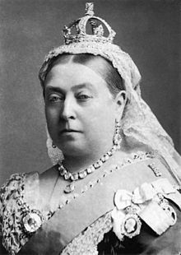
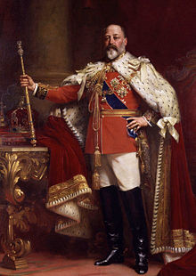

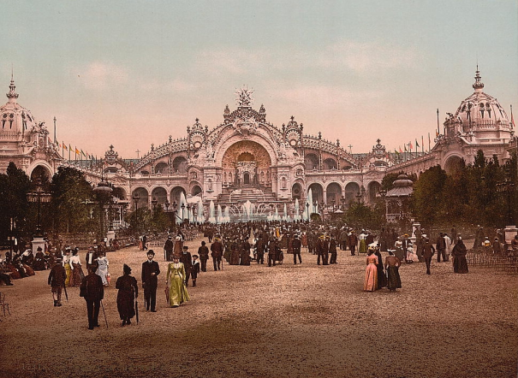
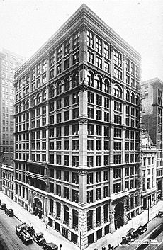
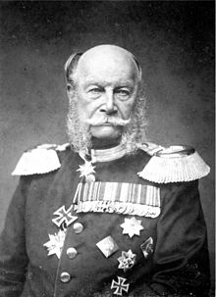
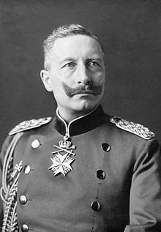
Belle époque
1871-1914
Expo Universelle 1901
Queen Victoria
1837–1901
Edward VII
1901-1910
Gilded Age
Wilhelm I
1861-1888
Wilhelm II
1888-1918

Slide 6
Ηνωμένο Βασίλειο

Slide 7
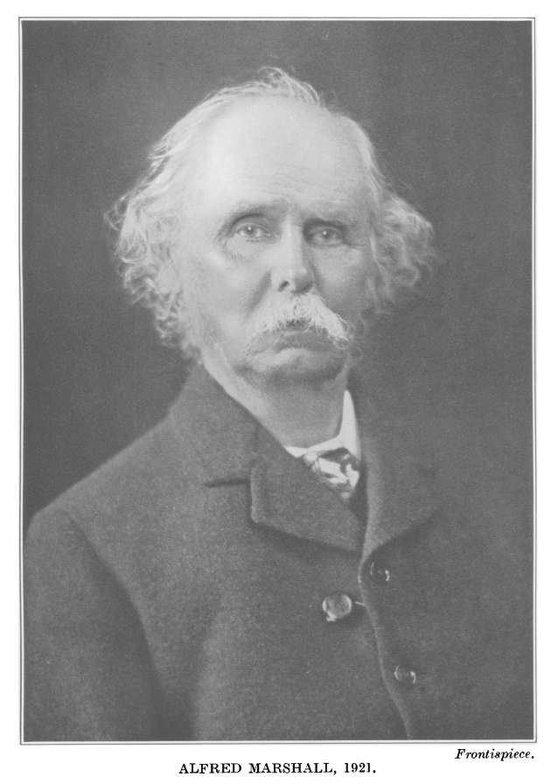
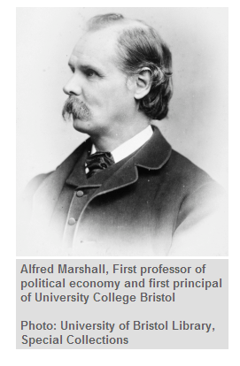
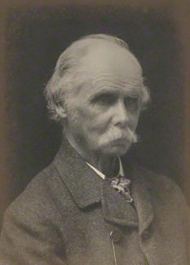
Alfred Marshall (1842-1924)
by Walter Stoneman
platinum print, 1917, NPG

Slide 8
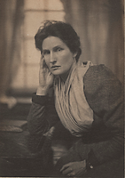
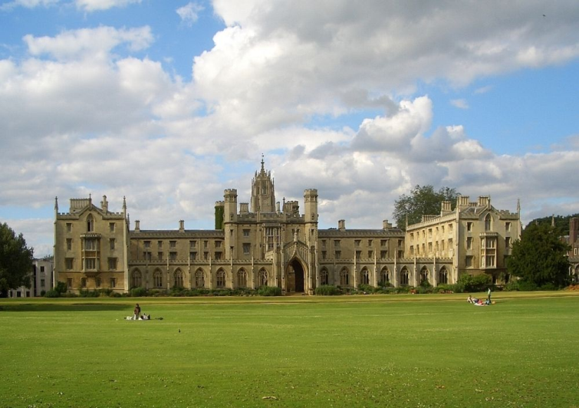
Alfred Marshall (1842-1924)
1865 Cambridge Mathematical Tripos
Fellow St John’s College
1868 College Lecturer in Moral Sciences
1879 Economics of Industry with Mary Paley
1879-1881 Professor of Political Economy & Principal at University College Bristol
1884 Cambridge Professor of Political Economy
1890 Principles of Economics
1919 Industry and Trade
1923 Money, Credit and Commerce
Mary Paley Marshall
(1850-1944)
Royal Economic Society
Συμμετοχή γυναικών στο Πανεπιστήμιο
Economics Tripos
St John’s College, Cambridge

Slide 9
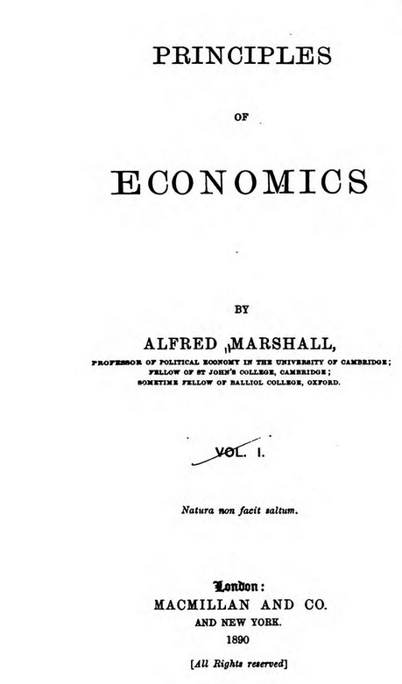
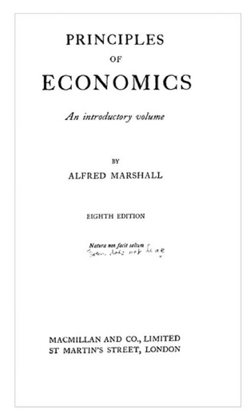
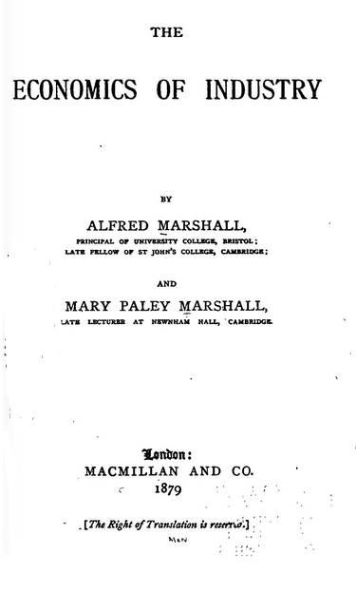
Alfred Marshall (1842-1924)
1879
1890
1^{η} έκδοση
1920
8^{η} έκδοση

Slide 10
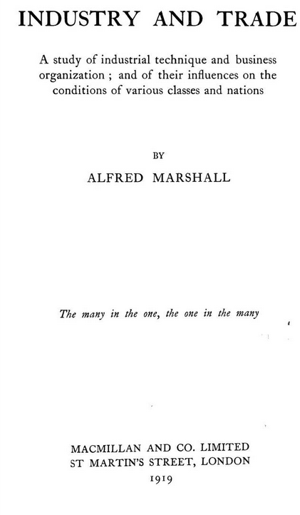

Alfred Marshall (1842-1924)
1923

Slide 11

Alfred Marshall (1842-1924)
Ισορροπία μεταξύ προσφοράς και ζήτησης
Οικονομική πραγματικότητα: Θεωρία χρήσιμη σε όλους
Αποφυγή ρήξης με τους κλασικούς

Slide 12

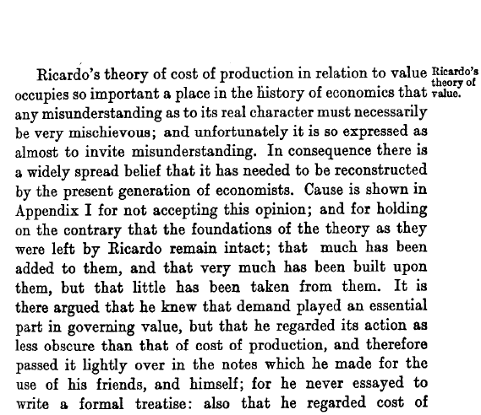
Alfred Marshall (1842-1924)
Σε αντίθεση με τον Jevons, ο Marshall δε θεωρεί ότι ο Ricardo έχει λάθος

Slide 13
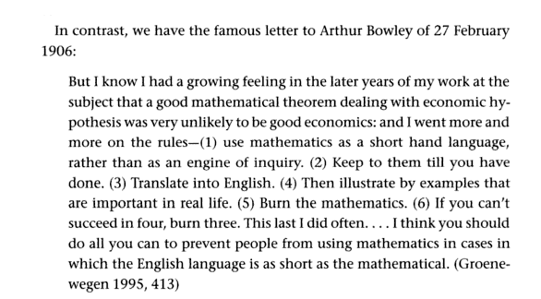
Alfred Marshall (1842-1924)
Ρόλος μαθηματικών
Αν και σπουδαίος μαθηματικός ο Marshall, δε θεωρεί ότι τα μαθηματικά έχουν κυρίαρχο ρόλο στην οικονομική θεωρία

Slide 14
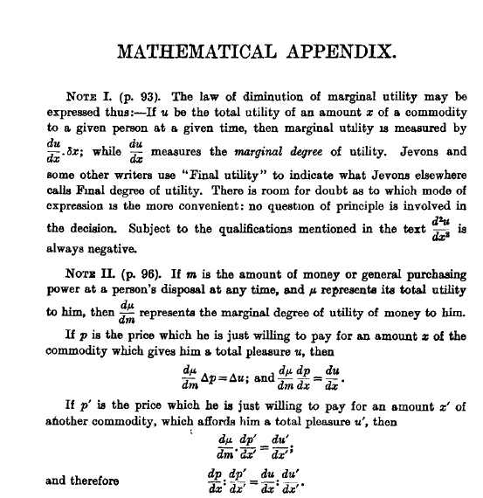
Alfred Marshall (1842-1924)
Μαθηματικά στο παράρτημα των Principles

Slide 15
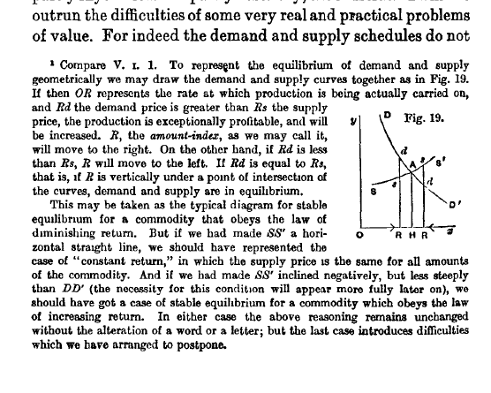

Alfred Marshall (1842-1924)
Διαγράμματα στις υποσημειώσεις
Ο Μαρσαλιανός σταυρός: Ισορροπία της προσφοράς και ζήτησης

Slide 16
Alfred Marshall (1842-1924)
Καμπύλη ζήτησης προκύπτει από τη σταθερή οριακή χρησιμότητα (marginal utility) του χρήματος
MUx/Px=MUm
Px=MUx/MUm

Slide 17
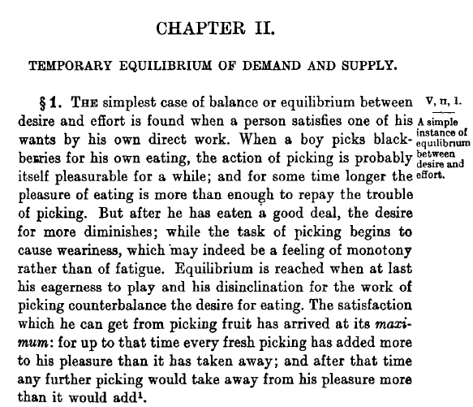
Alfred Marshall (1842-1924)
Εφαρμογή της ισο-οριακής αρχής
Το παιδάκι στο δάσος σταματά να μαζεύει βατόμουρα όταν η οριακή κόπωση από το μάζεμα είναι ίση με την ευχαρίστηση του οριακού βατόμουρου

Slide 18
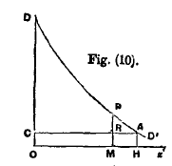
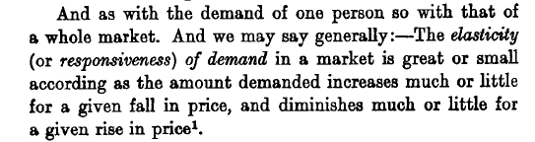
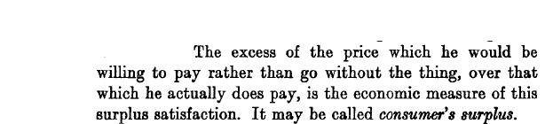
Alfred Marshall (1842-1924)
Από μια καθαρά υποκειμενική θεωρία αξίας σε μια θεωρία ισορροπίας προσφοράς και ζήτησης σε κανονικές τιμές.
Η χρησιμότητα έχει σημασία κυρίως για το πλεόνασμα του καταναλωτή (consumer surplus)
Ελαστικότητα ζήτησης

Slide 19
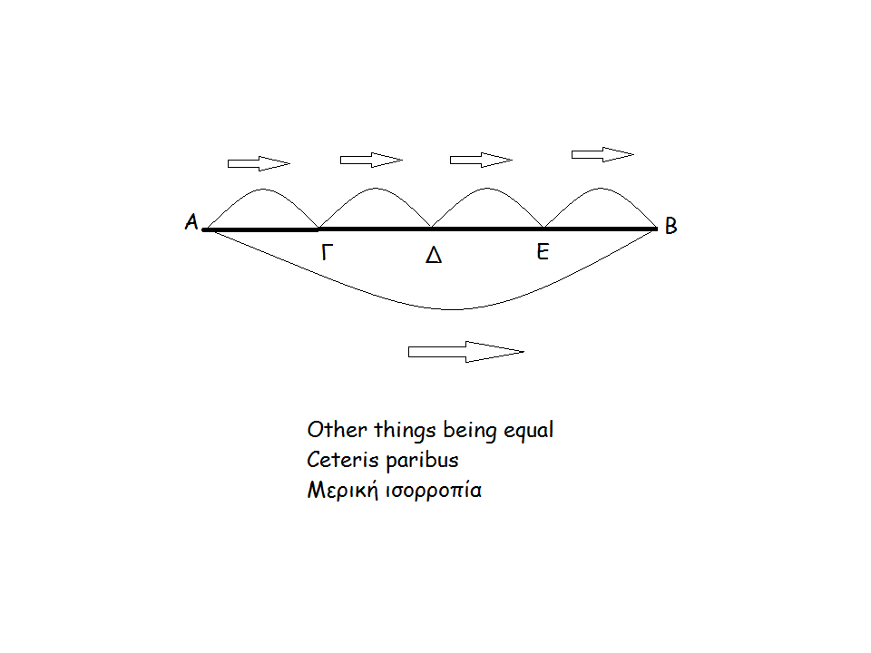
Alfred Marshall (1842-1924)

Slide 20
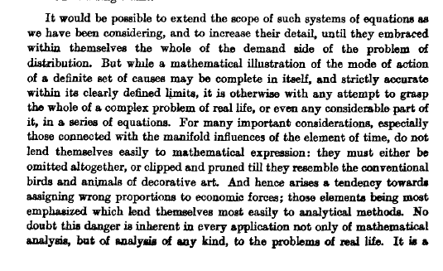
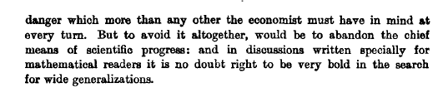
Alfred Marshall (1842-1924)

Slide 21
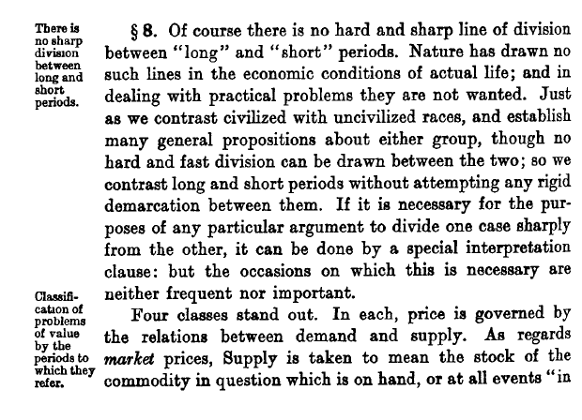
Alfred Marshall (1842-1924)
Η χρονική περίοδος στην οικονομική ανάλυση. Διακρίνει 4 είδη:

Slide 22
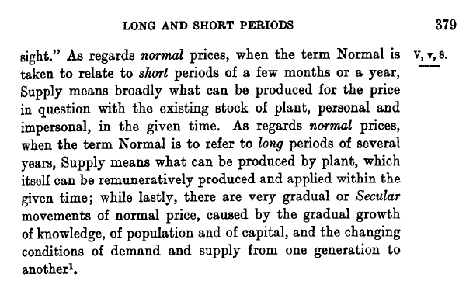
Alfred Marshall (1842-1924)
Αγοραία (market), βραχυπρόθεσμη (short), μακροπρόθεσμη (long), πολύ μακροπρόθεσμη (secular)

Slide 23
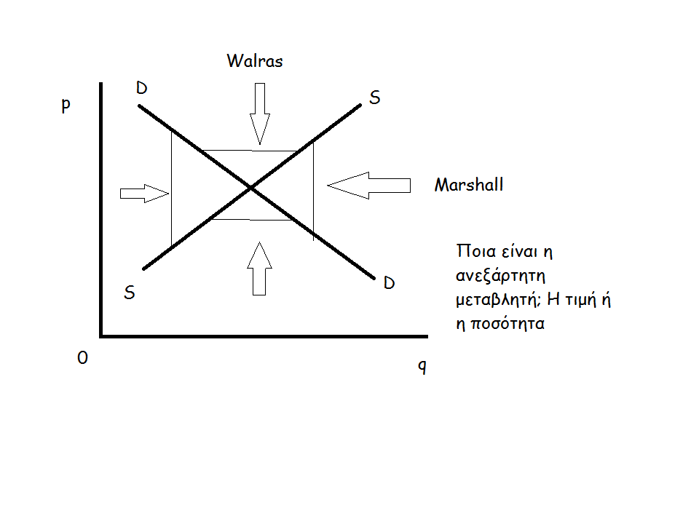
Alfred Marshall (1842-1924)
Στον Walras η επαναφορά στο σημείο ισορροπίας γίνεται μέσω της μεταβολής των τιμών, στον Marshall μέσω της μεταβολής των ποσοτήτων οι οποίες είναι και η ανεξάρτητη μεταβλητή, εξ ου και οι καμπύλες ζήτησης και προσφοράς έχουν τις ποσότητες στον οριζόντιο άξονα και τις τιμές στον κάθετο.

Slide 24
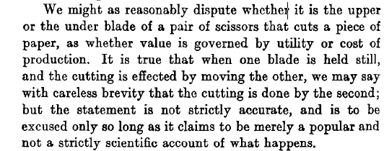
Alfred Marshall (1842-1924)

Slide 25
Alfred Marshall (1842-1924)
Αύξουσες αποδόσεις κλίμακας
Εσωτερικές
Εξωτερικές
Αντιπροσωπευτική επιχείρηση
Βιολογικές μεταφορές

Slide 26
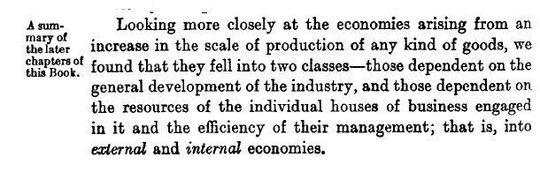
Alfred Marshall (1842-1924)

Slide 27
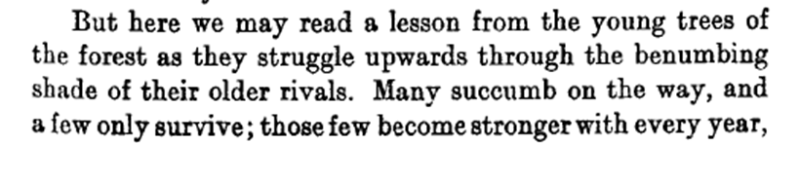
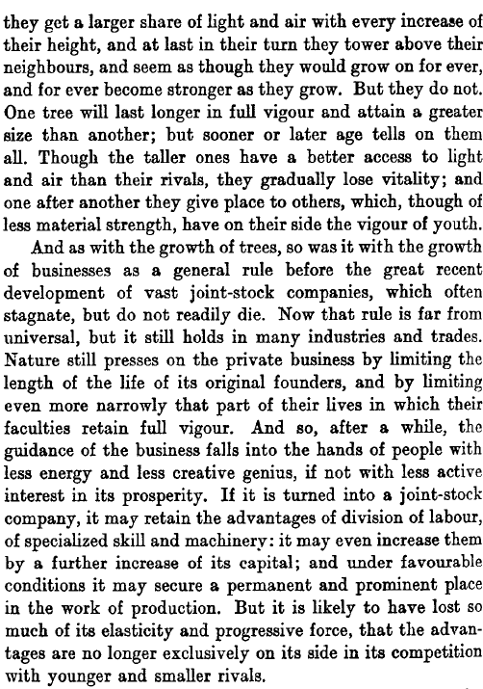

Slide 28
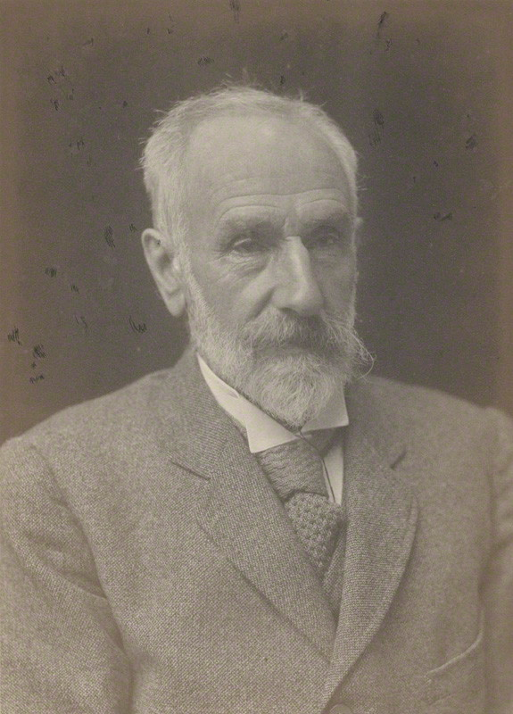
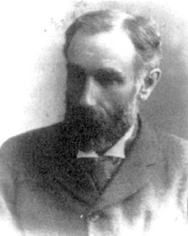

Francis Ysidro Edgeworth (1845-1926)
by Walter Stoneman, bromide print, 1917, NPG

Slide 29
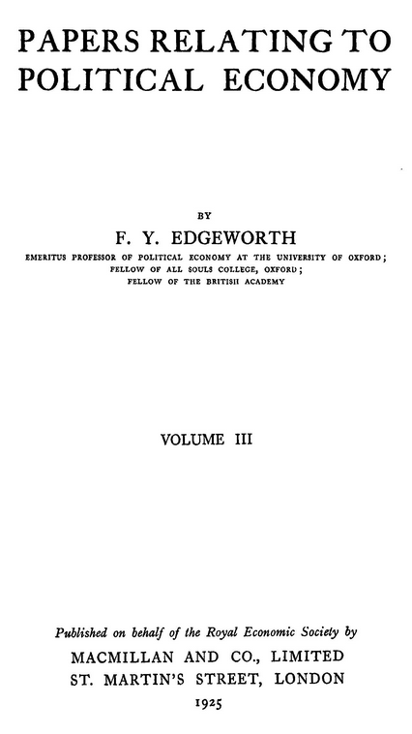
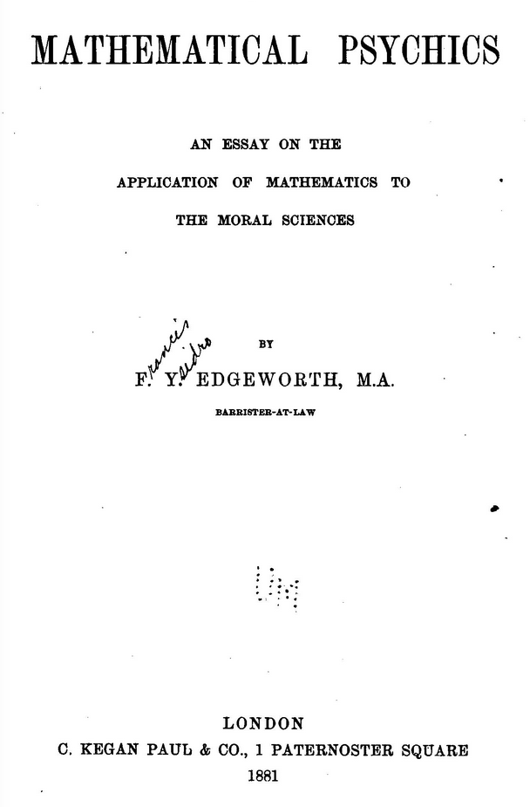
Francis Ysidro Edgeworth (1845-1926)

Slide 30
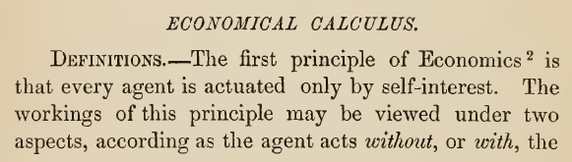



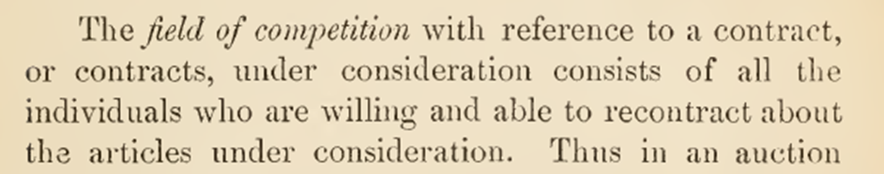
Francis Ysidro Edgeworth (1845-1926)
Πόλεμος ή συμβόλαιο
Ορισμός της ανταγωνιστικής αγοράς, δυνατότητα επαναδιαπραγμάτευσης

Slide 31
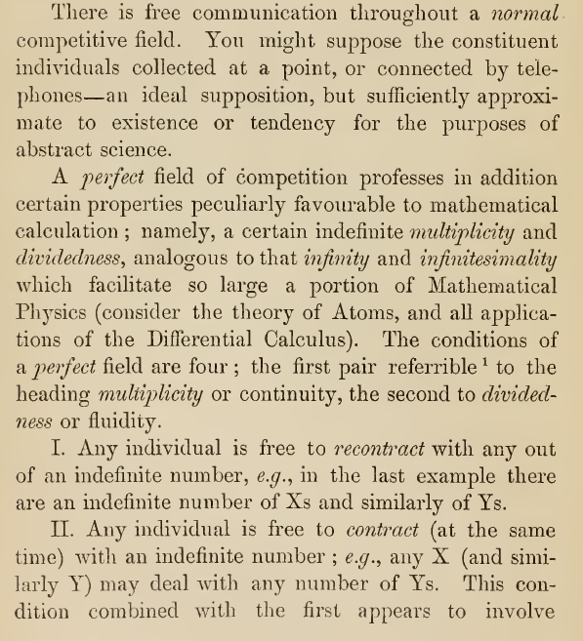
Francis Ysidro Edgeworth (1845-1926)
Στο τέλειο πεδίο του ανταγωνισμού τα αγαθά είναι πλήρως διαιρετά και ο αριθμός των συμμετεχόντων άπειρος. Όλοι μπορούν να διαπραγματεύονται και να επανα- διαπραγματεύονται με όλους

Slide 32
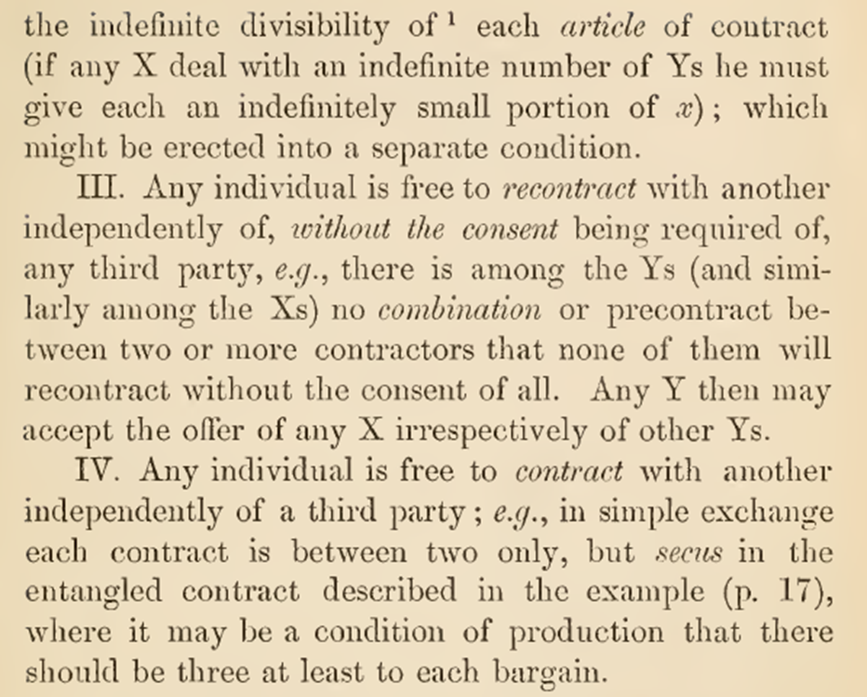
Francis Ysidro Edgeworth (1845-1926)

Slide 33
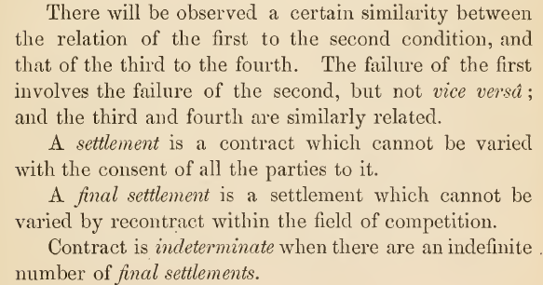
Francis Ysidro Edgeworth (1845-1926)

Slide 34
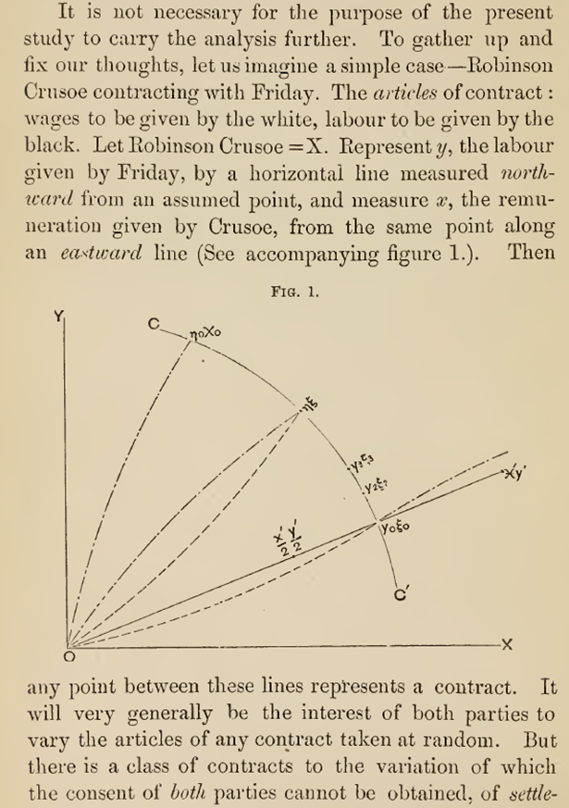
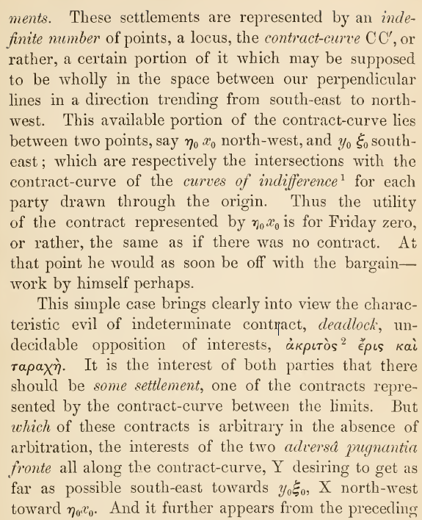
Το original Edgeworth box
ἔπειθ᾽ ἡ Πελοπόννησος ἅπασα διειστήκει, καὶ οὔθ᾽ οἱ μισοῦντες Λακεδαιμονίους οὕτως ἴσχυον ὥστ᾽ ἀνελεῖν αὐτούς, οὔθ᾽ οἱ πρότερον δι᾽ ἐκείνων ἄρχοντες κύριοι τῶν πόλεων ἦσαν, ἀλλά τις ἦν ἄκριτος καὶ παρὰ τούτοις καὶ παρὰ τοῖς ἄλλοις ἅπασιν ἔρις καὶ ταραχή.
Δημοσθένης, Περί στεφάνου 18.18.

Slide 35
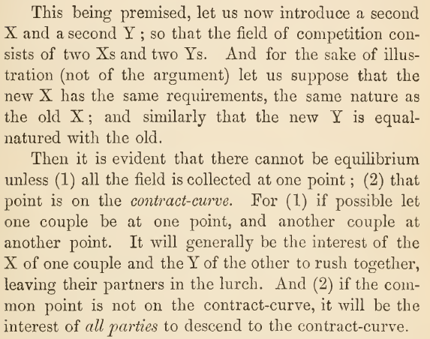
Francis Ysidro Edgeworth (1845-1926)

Slide 36
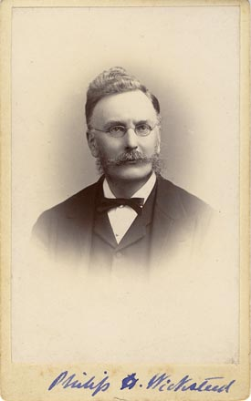
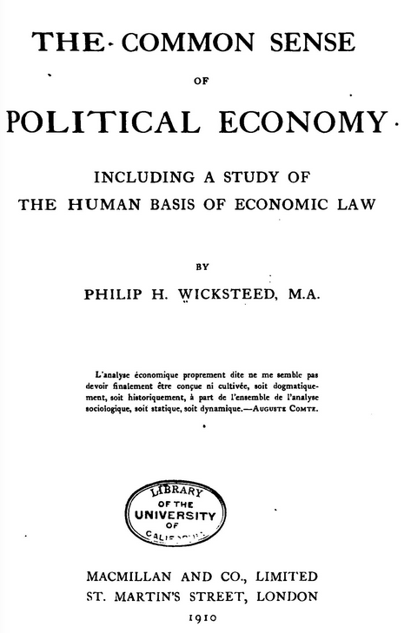
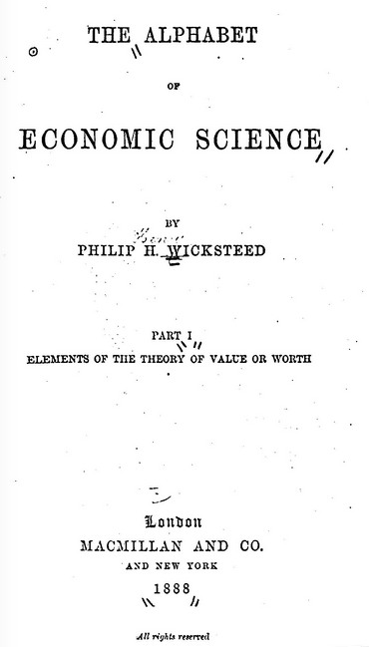
Philip Henry Wicksteed (1844 –1927)

Slide 37
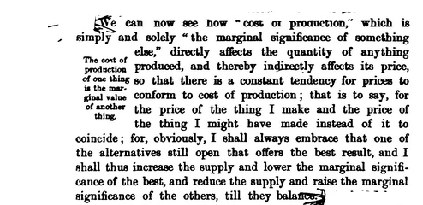
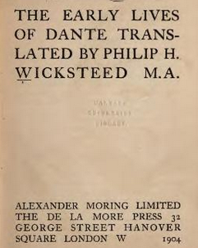

Philip Henry Wicksteed (1844 –1927)
Κλασικιστής, μελετητής του Δάντη, μεταφραστής του Αριστοτέλους. Ασχολείται μόλις το 1882 με τα οικονομικά. Καθαρός οριακός, ο μόνος μαθητής του Jevons. Κριτική του Marx από τη σκοπιά του Jevons.

Slide 38


Philip Henry Wicksteed (1844 –1927)
Οριακή παραγωγικότητα
Νόμος εξάντλησης προϊόντος
Θεώρημα Euler για ομογενείς συναρτήσεις (εν προκειμένω πρώτου βαθμού)

Slide 39
Σημείωση: Θεώρημα του Euler για ομογενείς συναρτήσεις
Έστω
Τότε η συνάρτηση είναι ομογενής k βαθμού αν
Το Θεώρημα του Euler για ομογενείς συναρτήσεις λέει ότι ισχύει
Για k=1 τότε ισχύει ότι
Αν η f(x) είναι μια συνάρτηση παραγωγής με σταθερές αποδόσεις κλίμακας – δηλ., είναι ομογενής πρώτου βαθμού – και κάθε παραγωγικός συντελεστής αμείβεται με το οριακό του προϊόν τότε η αξία του προϊόντος είναι ίση με το (εξαντλείται στο) σύνολο των αμοιβών των παραγωγικών συντελεστών

Slide 40



Arthur Cecil Pigou (1877 –1959)

Slide 41


Arthur Cecil Pigou (1877 –1959)

Slide 42

Arthur Cecil Pigou (1877 –1959)
Εξωτερικότητες
Διαφορά ιδιωτικού και κοινωνικού κόστους
Φόρος Pigou

Slide 43
Ηνωμένες Πολιτείες Αμερικής

Slide 44



John Bates Clark (1847 –1938)

Slide 45


John Bates Clark (1847 –1938)
J.B. Clark γεννήθηκε στο Providence στην πολιτεία του Rhode Island. Αποφοίτησε από το Amherst το 1872, με μεταπτυχιακά στη Γερμανία και στην Ελβετία. Το πρώτο του βιβλίο The Philosophy of Wealth (1886) δείχνει την επίδραση της Γερμανικής Ιστορικής Σχολής και έτρεφε συμπάθειες προς τον Χριστιανικό Σοσιαλισμό. Το μεγάλο του έργο The Distribution of Wealth (1899), αναφέρεται στην αρχή της οριακής παραγωγικότητας γενικεύοντας την θεωρία της γαιοπροσόδου του Ricardo. Ήταν ο πρώτος σημαντικός Αμερικανός οικονομολόγος διεθνούς εμβελείας και από τους ιδρυτές της American Economic Association το 1885, η οποία τιμά τη μνήμη του με το J.B. Clark Medal για τον καλύτερο οικονομολόγο κάτω των 40.

Slide 46


John Bates Clark (1847 –1938)
Στον οριζόντιο άξονα μετράμε μονάδες εργασίας και στον κάθετο το οριακό προϊόν της εργασίας. Το σύνολο των αμοιβών των εργατών είναι AECD, δηλ., ο αριθμός των εργατών (AD) επί το οριακό προϊόν του τελευταίου εργάτη (CD). Το εμβαδόν (EBC) πληρώνει τον άλλο παραγωγικό συντελεστή, δηλ., το κεφάλαιο

Slide 47



Irving Fisher (1867–1947)

Slide 48


Irving Fisher (1867–1947)
Το πρώτο διδακτορικό στα οικονομικά από το Πανεπιστήμιο του Yale

Slide 49



Irving Fisher (1867–1947)

Slide 50


Irving Fisher (1867–1947)

Slide 51


Irving Fisher (1867–1947)
Ποσοτική θεωρία Χρήματος
MV=PQ
1911

Slide 52


Irving Fisher (1867–1947)

Slide 53
Ιταλία

Slide 54



Vilfredo Pareto (1848 –1923)

Slide 55


Vilfredo Pareto (1848 –1923)
1896
“Économie mathématique” (1911), Encyclopédie des sciences mathématiques
1906

Slide 56


Vilfredo Pareto (1848 –1923)
Œuvres complètes / Vilfredo Pareto ; publiées sous la direction de Giovanni Busino, Droz, Genève, 1964-1989, 32 volumes.

Slide 57
Vilfredo Pareto (1848 –1923)
1869 Διδακτορικό Τορίνο (Μηχανική) “Οι βασικές αρχές της ισορροπίας στα στερεά σώματα”
Πολιτικός μηχανικός στους Σιδηροδρόμους,
1880 Γενικός διευθυντής στο Società delle ferriere italiane
1886 Λέκτορας στα οικονομικά και management στο Πανεπιστήμιο της Φλωρεντίας
1889 Θάνατος γονιών του. Παντρεύεται την Alessandrina Bakunin
1893 Διαδέχεται τον Walras στη Λωζάννη.
1923 Γερουσιαστής του Mussolini. Παντρεύεται την Jeanne Regis

Slide 58

Vilfredo Pareto (1848 –1923)
Μαθηματικοποίηση των Οικονομικών
Καμπύλη αδιαφορίας

Slide 59


Vilfredo Pareto (1848 –1923)
Ωφελιμότητα
Χρησιμότητα μη μετρήσιμη
Cardinal vs Ordinal

Slide 60
Vilfredo Pareto (1848 –1923)
Άριστο κατά Pareto

Slide 61



Vilfredo Pareto (1848 –1923)
Νόμος του Pareto για τη διανομή των εισοδημάτων
Κατανομή Pareto

Slide 62



Maffeo Pantaleoni (1857–1924)
Enrico Barone (1859–1924)
Maffeo Pantaleoni
Enrico Barone

Slide 63




Maffeo Pantaleoni (1857–1924)
Enrico Barone (1859–1924)

Slide 64
Σουηδία

Slide 65


Knut Wicksell (1851 –1926)

Slide 66


Knut Wicksell (1851 –1926)
Finanztheoretische Untersuchungen nebst Darstellung und Kritik des Steuerwesens Schwedens. Jena: G. Fischer. 1896
1954
Geldzins und Güterpreise: eine Studie über die den Tauschwert des Geldes bestimmenden Ursachen. Jena: G. Fischer. 1898
Über Wert, Kapital und Rente nach den neueren nationalökonomischen Theorien. Jena. 1893.

Slide 67



Knut Wicksell (1851 –1926)
Föreläsningar i nationalekonomi.
Lund. 1901-1906
1934
1935

Slide 68
Knut Wicksell (1851 –1926)
Θεωρία οριακής παραγωγικότητας και εξάντληση προϊόντος.
Αποτέλεσμα Wicksell
Χρονική διάρθρωση κεφαλαίου
Θεωρία χρήματος

Slide 69


Karl Gustav Cassel (1866–1945)

Slide 70



Karl Gustav Cassel (1866–1945)
Theoretische Sozialökonomie, Leipzig, C. F. Winter. 1918
Schumpeter: 90% Walras, 10% νερό.

Slide 71
Αυστρία

Slide 72



Friedrich Freiherr von Wieser (1851 –1926)

Slide 73



Friedrich von Wieser (1851 –1926)
Grenznutz Οριακή ωφέλεια
Zurechnung Καταλογισμός
Κόστος ευκαιρίας
Theorie der gesellschaftlichen Wirtschaft 1914

Slide 74



Eugen Böhm Ritter von Bawerk (1851 –1914)

Slide 75



Eugen von Böhm-Bawerk (1851 –1914)
Eugen von Böhm-Bawerk, “Zum Abschluß des Marxschen Systems“, in Staatswissenschaftliche Arbeiten. Festgaben für Karl Knies, hrsgb. von Otto von Boenigk, Haering: Berlin 1896, S. 87-205.
Κριτική στον Marx για τον μετασχηματισμό των εργασιακών αξιών σε τιμές παραγωγής: Ισχύει μόνο για σταθερή οργανική σύνθεση του κεφαλαίου

Slide 76



Eugen von Böhm-Bawerk (1851 –1914)
Θεωρία επιτοκίου
Θεωρία κεφαλαίου

Slide 77
Τέλος Ενότητας

Slide 78

Άδειες Χρήσης
Το παρόν εκπαιδευτικό υλικό υπόκειται σε άδειες χρήσης Creative Commons.
Για εκπαιδευτικό υλικό, όπως εικόνες, που υπόκειται σε άλλου τύπου άδειας χρήσης, η άδεια χρήσης αναφέρεται ρητώς.

Slide 79

Χρηματοδότηση
Το παρόν εκπαιδευτικό υλικό έχει αναπτυχθεί στα πλαίσια του εκπαιδευτικού έργου του διδάσκοντα.
Το έργο «Ανοικτά Ακαδημαϊκά Μαθήματα στο Πανεπιστήμιο Αθηνών» έχει χρηματοδοτήσει μόνο την αναδιαμόρφωση του εκπαιδευτικού υλικού.
Το έργο υλοποιείται στο πλαίσιο του Επιχειρησιακού Προγράμματος «Εκπαίδευση και Δια Βίου Μάθηση» και συγχρηματοδοτείται από την Ευρωπαϊκή Ένωση (Ευρωπαϊκό Κοινωνικό Ταμείο) και από εθνικούς πόρους.

